Slide 1
石巻赤十字病院における こころのケア第1班の活動
日本赤十字社東京都支部 大森赤十字病院
武口真里花

Slide 2
３月１４日～３月１８日の現地の状況
石巻赤十字病院は，最新の免震構造と災害を想定した備蓄により，石巻市内で唯一の医療機関として機能していた．病院内には多くの傷病者と行き場を失った被災者がいた．全国から到着した医療救護班と協力して医療処置にあたっていた．
被災から４日目を迎え備蓄も底をつきはじめ，安定的な物資確保の目途が立たず，窮地に陥っていた．
行政機関の大半が被災し機能が破綻．自衛隊，消防隊，警察は生存者の捜索に追われていた．本来は医療機関であるこの病院が，遺体の収容と安置，安否確認，物資供給等についても担わざるを得なかった．
職員自身も被災者であったが，交通や通信が途絶え，家族の安否確認もままならないまま，ほとんどの職員が病院内にとどまり医療活動を継続していた．職員の疲労や負担は限界に近づいていた．
石巻市で約200ヶ所，東松島市で約100ヶ所の避難所があり，約４万人が避難していたが，被災者には水も食糧も十分に届かない状況が続いていた．
この病院の機能が停止することは地域住民の生命に直結していること
から，病院職員の支援はこころのケア班としても最優先課題であった

Slide 3
第1班のメンバー及び装備
日本赤十字社
東京都支部と神奈川県支部の合同チーム
全員が初対面で
リーダー以外はこころのケア要員としての派遣は初めて
要員の内訳
看護師４名
（看護副部長１名，看護師長２名，看護係長１名），
主事３名，防災ボランティア１名
装備
衛星通信機器，車両３台，ケア用品については任意

Slide 4
こころのケア第1班のミッション
１．「こころのケアセンター」の立ち上げ
こころのケア要員の活動拠点となる「こころのケアセ
ンター」を立ち上げる
２．衛星通信による電話とインターネット環境の立ち上げ
通信環境の改善を図り，本社と支部にタイムリーな
情報を伝達する
３．こころのケアニーズの把握と活動システムの構築
ケアニーズを把握し，現地スタッフを支援しながら
今後の活動システムを構築する

Slide 5
活動方針と活動範囲の決定
こころのケアアドバイザー２名，ケア要員全員，病院職員の
臨床心理士２名で検討し，活動方針や活動範囲を決定した．
現場の災害対策本部の了承を得た．
①黒色エリア（遺体受け入れエリア）のスタッフ及び遺族のケア
②職員全員のケア・・・「職員用リフレッシュルーム」の設置
③「こころのケアセンター」での個別対応
④避難所の巡回
⑤職員の臨床心理士１名を「こころのケアゼネラルマネジャー」
とした継続的支援システムの構築
＊ このうち，④については人員不足とガソリン不足の問題から後続班に
引き継いだ．⑤についても臨床心理士の休養を優先した．

Slide 6
１．黒色エリア担当スタッフ及び遺族のケア
１）黒色エリアの状況
緩和ケア科の医師２名，臨床心理士２名，看護師２～３名，事務対応３名（理学療法士を含む）が，２交替制で２４時間の対応していた．
災害時の遺族ケアの経験があるスタッフはおらず，全員が初めての経験であった．
安置所や火葬場の復旧の遅れから常時２０体以上安置されていた．当初はリハビリルームが安置場所であったが，安置しきれなくなり，地下の物品搬入エリアの一角に安置することとなった．
震災前からの入院患者が亡くなった場合も，同じ場所に安置せざるを得なかった．
震災前から担当が決められていた．他部署からの応援がなくスタッフの心労は多大であった．

Slide 7
２）遺族及び担当スタッフの状況
遺族は家族の行方を方々を探した後，多くの遺体が安置されている中で変わり果てた家族との対面となった．そのため，抑えていた感情が爆発し，悲しみ，怒り，無念さをスタッフにぶつけていた．
スタッフは自らも被災者であるにもかかわらず，遺族の思いに寄り添い丁寧に対応していた．しかし，過度の緊張と疲労が見られ，無表情になっている人もいた．
看護師は，泥だらけの遺体を前にして「せめてきれいにしてあげたい」と泣いていた．水や着替えがない状況ではどうすることもできず，胸が締め付けられるような思いを抱えていた．
事務職員は，同僚から「今日も黒エリアね」と無神経な言葉をかけられたことに傷つき，「同じ職員なのに，黒エリアのつらさが何もわかってない」と泣きながら何度も語っていた．
スタッフ全員が発災から一日も休んでいなかった．自宅に帰れず着替えも無いため，同じ下着と着衣で勤務していた．
同じ地域の住民として，できるかぎり遺族に関わってあげたいという気持ちから，スタッフ全員がその場を離れられずにいた．

Slide 8
３）担当スタッフと遺族ケアの実際
２名の臨床心理士が１日ずつ休めるように，ケア要員が２交替制（9:00～18:00，18:00～9:00）のシフトを組み，２４時間黒色エリアで待機した．
遺族への関わり方については，臨床心理士から事前に説明を受けた．担当スタッフだけでは対応が難しい場合に遺族対応をした．
待機している間に，時間をかけて慎重に関わりながら，スタッフが感情を吐露できるようにした．

Slide 9
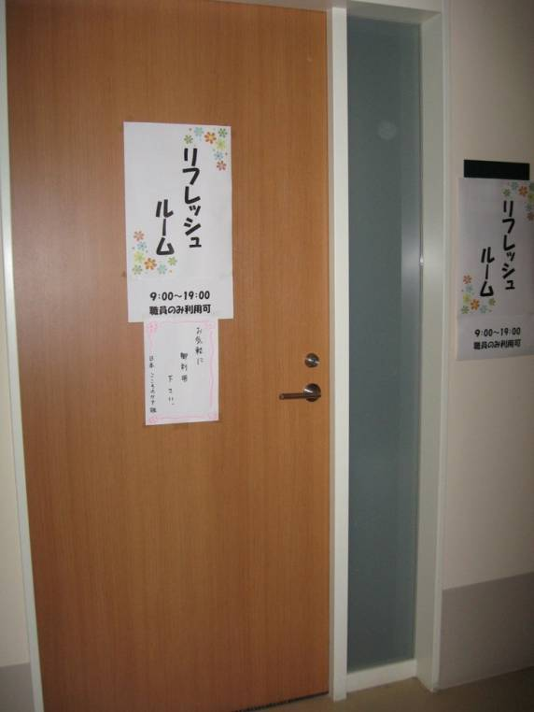
２．職員全員に対するケア
１）「職員用リフレッシュルーム」の立ち上げ
言動が不安定になっている職員が目立つようになり，限界
に達している様子が見えた．本部ＧＭ，院長，看護部長と
話し合い，院長の応接室を職員用リフレッシュルームとして
使用する許可を得た．
リフレッシュルームには，コーヒーや紅茶，
お菓子を用意し，リラックス効果のある音楽を
流した．
看護部長の協力を得て院内メールで案内し，
ケア要員１名が待機し訪れる職員に対応した．

Slide 10
２）本社及び支部に対する支援要請
職員の多くが様々な不便さを抱えながら勤務していたが，地域の被災者のことを考えがまんしていた．
要望を伝える手段も余裕もなかった．
医療救護班は傷病者の医療処置に手一杯であった．
着替え（下着や白衣），シャンプー等の物品や交代要員の要望を，衛星通信を通して本社と支部に伝達し支援を要請した．
病院幹部に対しても，支援要請を遠慮することなく連絡していただくように伝えた．ケア要員からも情報を得て，職員からの要望がなくとも必要と思われる支援を要請した．

Slide 11
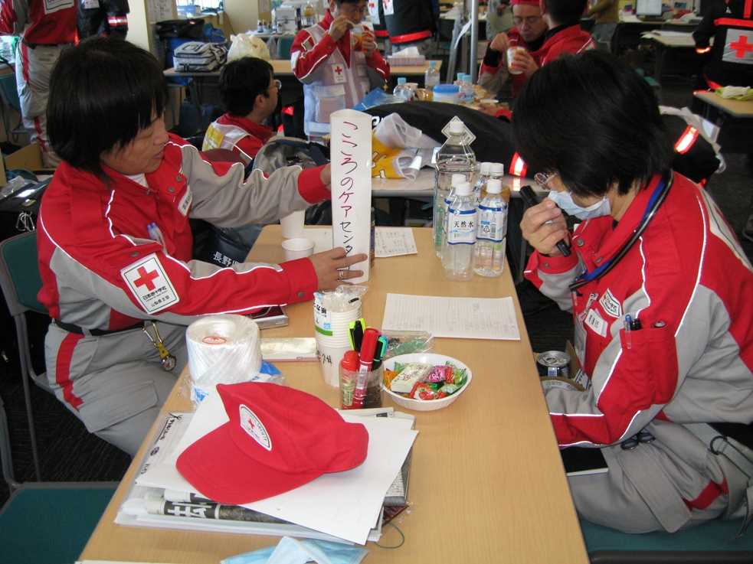
３．こころのケアセンターでの個別対応
全ての救護班が集まる２階会議室の一角に
「こころのケアセンター」を設置し，リーダーが待機して
直接訪れる職員に対応した．
ケア要員同士の情報共有と相談の場所でもあった．
定時に集合し、地域の
保健師や精神科医師と
ミーティングした．

Slide 12
こころのケア班活動からの学び
１．現状の把握とケア優先度の決定
現地の状況をいち早く把握し，対策本部やメンバーと十分に協議し，ケア要員数とケア要員の経験等も考慮して活動方針・活動範囲・優先度を決定する．
いかに急いでいてもこの段階に十分な時間をかける．活動開始を焦らない．
２．想像力と交渉力を最大限に駆使する
災害急性期では情報がタイムリーに得られず，十分な準備ができないまま出動することもある．できることから考えていく．
災害現場は同じ状況とは限らず，刻々と状況が変わる．先入観を持たずに現場の状況を受け止める．
過去の活動経験だけでなく，直感や想像力も活かす．
得られた情報を的確にタイムリーに発信し支援交渉する．交渉には普段からの連携が強みとなる．
３．活動を安定的に継続させるには
初対面，かつ初めて派遣される要員でチームを組むことがある．ケア要員同士で支え合い疲弊しないようにする．体調不良時は遠慮せずチームメンバーに伝える．
チームとして一致団結した活動をする．個人的な感情で安易に行動せず，チームで 相談，共有しながら継続的な支援に繋がるように活動する．デブリーフィングを行う．

